Slide 1
درس 11 جامعه شناسی
امیر کلاته آقا محمدی

Slide 2
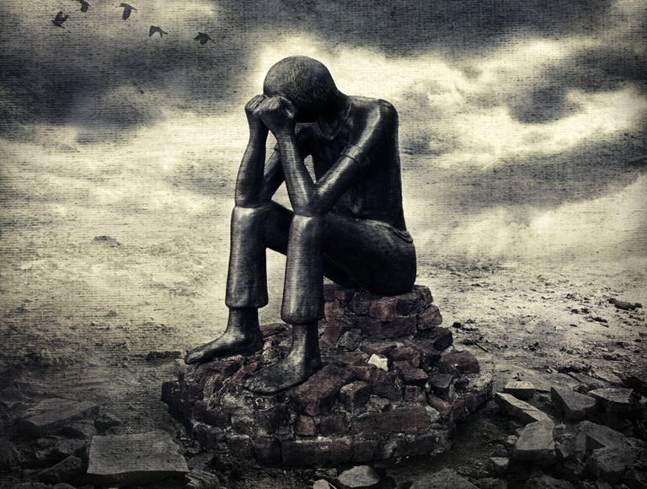
آفت اراده، یاس و ناامیدی است

Slide 3
قوانین راهنمایی و رانندگی قوانینی است که با اراده و آگاهی انسان ها صورت میگیرد

Slide 4
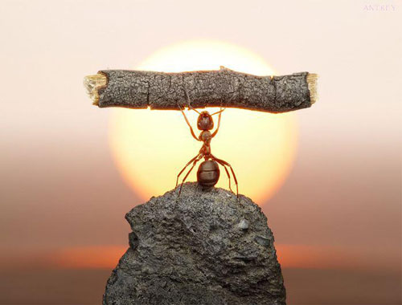
ساختن جهان اجتماعی جدید نیازمند معرفت و آگاهی است

